Slide 1
Erex MaDaS
A Masterdata management system

Slide 2
History
In recent years UIC IRS 90930 Working Group has had a lot of discussions surounding Masterdata

Slide 3
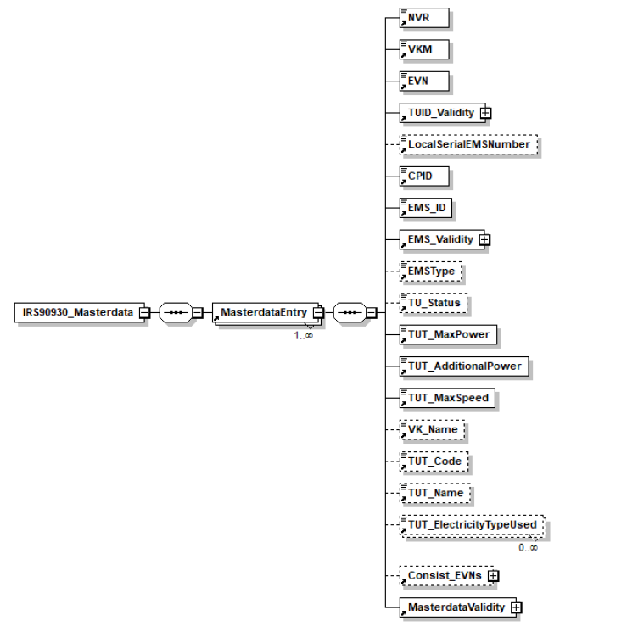
What is Masterdata?
Masterdata as defined by UIC IRS 90930:
Categorical data.
For our purposes: Information about electrical Traction Units and their Consumption Points.
Masterdata is needed as a base, to receive metered energy from Consumption Points into Exchange- and Settlement systems.

Slide 4



A new service
Settlement
Exchange
Masterdata

Slide 5
Vision
Establish a single, reliable source for masterdata in Europe for all traction units that use electricity
MaDaS will offer a solution for both, existing Erex partners and external masterdata stakeholders.
The ambition is to be the most reliable and updated source of masterdata for Infrastructure Managers, RUs and Vehicle Keepers in Europe.
Notes:
Visjonen for prosjektet:
å etablere én pålitelig og sentralisert kilde for masterdata i Europa.
Gjelder alle elektriske togsett.
Hvem er det for?
Både eksisterende Erex-partnere og eksterne aktører som:
Infrastrukturforvaltere (IMs)
Jernbaneforetak (RUs)
Kjøretøyeiere (Vehicle Keepers)
🔹 Ambisjon
Å bli den mest pålitelige og oppdaterte kilden til masterdata i Europa.
Og dermed bidra til:
Bedre datakvalitet
Mer effektivt samarbeid
Redusert kompleksitet i datahåndtering

Slide 6
Goals
Avoid double work and non-consistent masterdata across borders in Europe
Secure higher data quality, confidentiality, integrity and availability
Overall cost reduction for all parties involved – one solution instead of many
Collaborate to create a European hub, that would be beneficial for all existing and future parties involved
What do we want to achieve?
Notes:
Overordnede mål:
Unngå dobbeltarbeid og inkonsistente data på tvers av landegrenser.
Sikre høyere datakvalitet:
Konfidensialitet
Integritet
Tilgjengelighet
Kostnadsreduksjon for alle involverte parter:
Én løsning i stedet for mange parallelle systemer
Samarbeid for å etablere et europeisk knutepunkt for masterdata:
Til nytte for både eksisterende og fremtidige aktører

Slide 7
Benefits
Why do you need MaDas?
Stakeholders get a Single Point of Contact for the entire lifecycle of masterdata
It’s a flexible solution for Eress-Partners and external stakeholders of masterdata
Cost reduction due to high efficiency and avoid of double work, when using one system instead of many
Cross acceptance and interoperability with a reliable and established system
Notes:
Et kontaktpunkt for hele livssyklusen til master data
Alle interessenter får et Single Point of Contact for masterdata.
Gjelder hele livssyklusen: fra registrering og validering til oppdatering og arkivering.
Forenkler kommunikasjon og ansvar – man vet alltid hvor man skal henvende seg.
Fleksibel løsning for alle aktører
Løsningen er tilpasset både Eress-partnere og eksterne aktører.
Kostnadsreduksjon gjennom effektivisering
Ved å bruke ett system i stedet for mange, unngår man:
Dobbeltarbeid
Manuelle prosesser
Ressurssløsing
Resultat: lavere kostnader og høyere effektivitet for alle parter.
Kryssaksept og interoperabilitet
Løsningen bygger på et etablert og pålitelig system.
Sikrer interoperabilitet på tvers av land og systemer.
Viktig for å støtte det europeiske jernbanemarkedet og grensekryssende trafikk.
Forklaring på interoperabilitet:
Data som er registrert i ett system, kan brukes og forstås i et annet.
Man slipper å registrere samme informasjon flere steder.
Systemene følger felles standarder, slik at de fungerer sammen – på tvers av land, selskaper og teknologier.

Slide 8
Making a central database for Masterdata
External
parties
External
parties
External
parties
External
parties
Masterdata
Settlement
Exchange

Slide 9
The Project
The MaDaS Project started in 2024.
Organised with a steering group and reference group, both with representatives from Eress Partners.
The Eress Administration worked as Architects for MaDaS, and development is sone by Bouvet.
Working along with developing sector agreements.
First deploy to production will happen in second half of 2026.
Focus of the first delivery has been to get core functionality of the system up and running.

Slide 10
Further developments
Interoperability functions – make documentation available between Infrastructure Managers
Such as Type test-, routine installation test- and conformity assessment documentation
Collaboration with Vehicle Keepers and Railway Undertakings.
Developments are dependent on discussions in UIC IRS 90930 Working Group.

